Slide 1
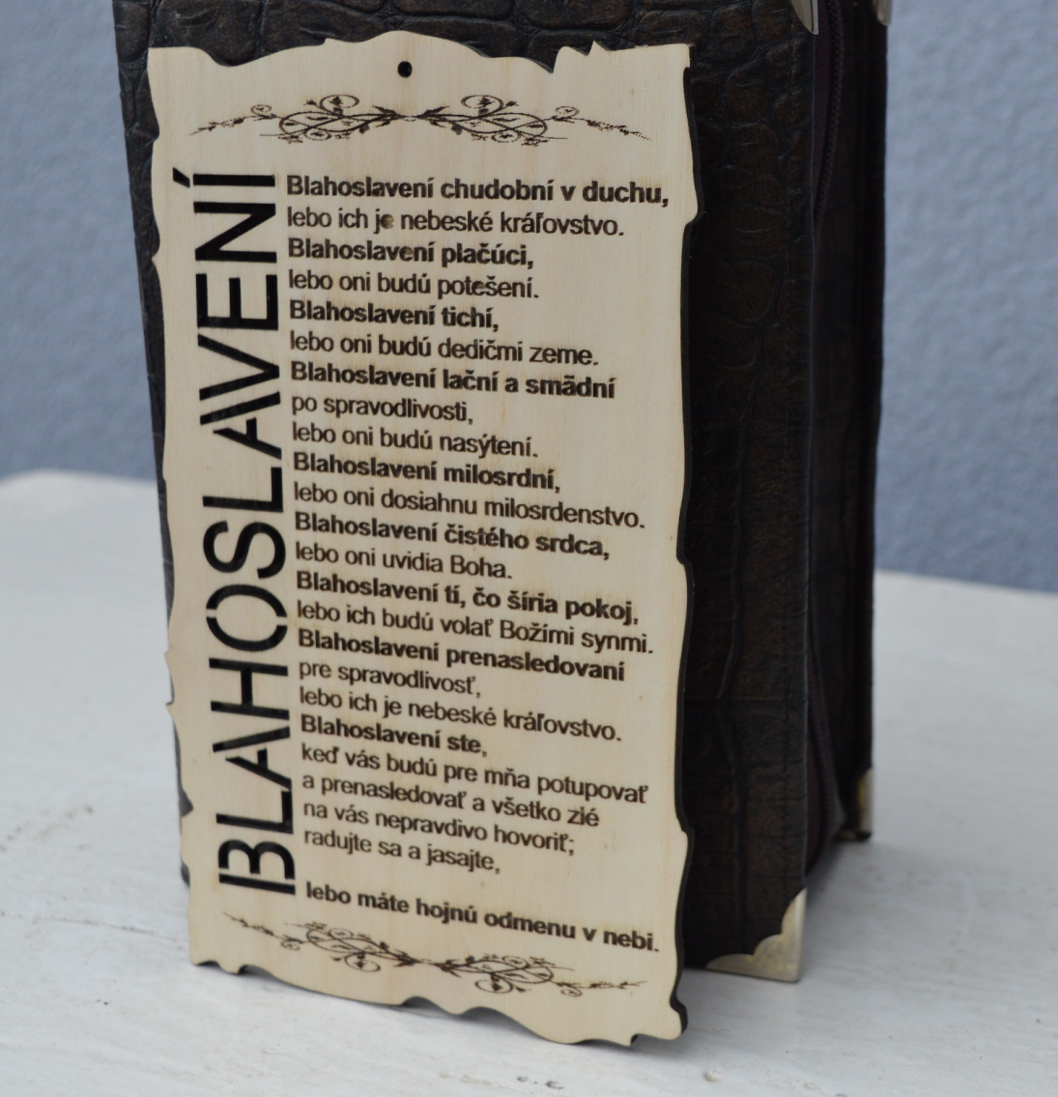
Blahoslavení tí, čo šíria pokoj, lebo ich budú volať Božími synmi. Mt 5,9

Slide 2
Grécky výraz „budovateľ pokoja“
Grécky výraz doslova znamená “činitelia, konatelia pokoja”.
Aj v tomto prípade blahoslavenstvo sa nevzťahuje na charakter, ale na konanie človeka.
Blahoslavenstvá
(Mt 5,1-12)

Slide 3
Rozdiel medzi “pokojným” a “strojcom, činiteľom pokoja”
prvý sa kvôli vlastnému pokoju vyhýba situáciám konfliktu
druhý kvôli pokoju ostatných je pripravený stratiť svoj vlastný, vytvárajúc tak situácie nesúhlasu a konfliktu.

Slide 4
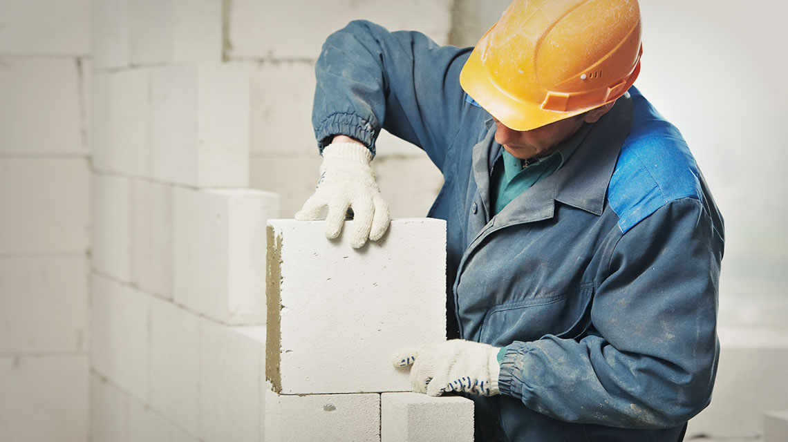
Slovo “budovateľ”
odkazuje na fantáziu, zručnosť a trpezlivosť remeselníka, na stálosť robotníka, vynaliezavosť a podnikavosť podnikateľa; inými slovami obsahuje myšlienku kreatívnej predstavivosti.

Slide 5
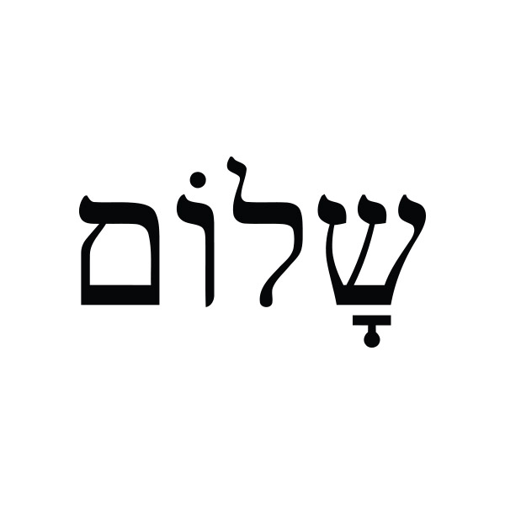
Shalom
Slovo pokoj prekladá hebrejský výraz “Šalom”, ktorý zahŕňa všetko to, čo slúži k šťastiu človeka: blahobyt, zdravie, prosperita, bezpečnosť, dobré sociálne vzťahy, harmónia s Bohom a druhými.

Slide 6
Budú ich volať Božími synmi...
V židovskej kultúre synom je ten, kto sa vo všetkom podobá na otca. Vyjadrenie “budú ich volať Božími synmi”, hovorí, že Boh považuje za svojich synov a dcéry tých, ktorí pracujú pre dobro človeka.
Toto vyjadrenie chce tiež povedať, že Boh je otcom všetkých ľudí, ale nie všetci ľudia sú jeho synovia či dcéry.

Slide 7
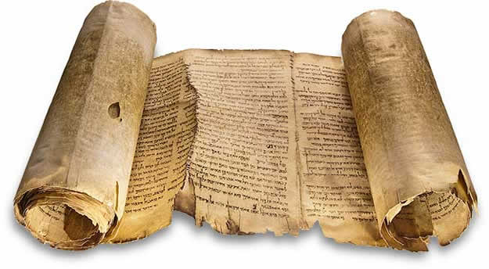
Chápanie cez SZ a NZ
V Starom Zákone odmenou pre človeka pokoja bolo zabezpečenie potomstva (Sal. 37,37b).
V Novom Zákone ten, kto buduje pokoj a usiluje sa o dobro človeka “je” tým potomstvom (synovia a dcéry).

Slide 8
Blahoslavení tí, čo šíria pokoj, lebo ich budú volať Božími synmi. Mt 5, 9

